Slide 1
二、线性表
本章导读
线性表是最简单且最常用的一种数据结构，本章首先介绍它们的逻辑结构和物理结构，并重点讨论对于不同物理结构的线性表的插入和删除运算。最后讨论线性表应用的典型例子。
学习目标
通过本章学习，要求掌握如下内容：
1.线性表的定义及其基本操作。
2.线性表的顺序存储结构及其基本操作。
3.线性链表的顺序存储结构及其基本操作。
4.循环链表和双向循环链表的基本操作。

Slide 2
2.1 线性表的逻辑结构
从本章开始研究线性结构。线性结构的特点是在数据元素的非空有限集中：存在唯一的一个被称作“第一个”的数据元素；存在唯一的一个称作“最后一个”的数据元素；除第一个外，集合中的每一个数据元素均只有一个直接前趋；除最后一个外，集合中的每一个元素都只有一个直接后继。

Slide 3
2.1.1 线性表的定义
线性表（linear list）是一种最简单、最基本的数据结构，它的使用非常广泛。这种数据结构的数据元素之间是一对一的关系，即线性关系，故称为线性表。
以下是几个线性表的例子：
例2．1（1，2，3，4，5）是一个线性表。其中的数据元素是数字，共有五个数据元素。
学号姓名性别成绩200001刘名男78200002陈华女89200003李天月女88200004王辉男94例2．2（A，B，C，…，Z）是一个线性表。其中的数据元素是英文大写字母，共有二十六个数据元素。

Slide 4
表2-1 学生成绩表
例2．3如表2-1所示的学生成绩表也是一个线性表，其中的数据元素是每个学生所对应的一个线性表，它是由学生的姓名、学号、性别、成绩共四个数据项组成。通常把这种数据元素称为记录，含有大量记录的线性表又称为文件。
综合上述三个例子可对线性表作如下描述。
一个线性表是n个数据元素a1，a2，……，an的有限序列。表中每个数据元素，除第一个和最后一个外，有且仅有一个直接前趋和一个直接后继。也就是说，线性表可写成如下形式：
（a1，a2，…，ai，…，an）
学号 | 姓名 | 性别 | 成绩
200001 | 刘名 | 男 | 78
200002 | 陈华 | 女 | 89
200003 | 李天月 | 女 | 88
200004 | 王辉 | 男 | 94

Slide 5
其中，ai是属于某个数据对象的元素。线性表中所有元素的性质是相同的。a1是第一个数据元素，an是最后一个数据元素。数据元素在表中的位置只取决于它自身的序号，数据元素之间的相邻关系是线性的。即ai-1领先于ai，ai领先于ai+1，则称ai-1是ai直接前趋元素，ai+1是ai的直接后继元素。线性表中数据元素个数n(n≥0)定义为线性表的长度，n=0时称为空表。

Slide 6
2.1.2 线性表的基本操作
线性表是一个非常灵活的数据结构，它的长度可以根据问题的需要增加或减少，对数据元素可以进行访问、插入和删除等一系列基本操作。在解决实际问题过程中，将会遇到不同的运算对象和不同的数据类型。下面是线性表在逻辑结构上的基本操作：
1．置空表：将线性表置为空表。
2．求长度：确定线性表中元素的个数。
3．存取：读取线性表中的第i个元素，检查或更新某个数据项内容。
4．定位：确定数据元素在表中的位序。
5．插入：在线性表的指定位置上插入一个新的数据元素。
6．删除：删除线性表中第i个元素。
7．合并：将二个或二个以上的线性表合并成一个线性表。

Slide 7
2.2 线性表的顺序存储结构
8．分解：将一个线性表拆成多个线性表。
9．排序：对线性表中的数据元素按其中一个数据项的值递增或递减的次序重新进行排列。
本节讨论线性表的顺序存储结构及其算法，包括插入运算和删除运算。
2.2.1 线性表的顺序存储——顺序表
线性表的顺序存储结构简称为顺序表（Sequential List）。线性表的顺序存储方式是将线性表中的数据元素按其逻辑顺序依次存放在内存中一组地址连续的存储单元中，即把线性表中相邻的元素存放在相邻的内存单元中。

Slide 8
假定线性表中每个元素占用L个存储单元，并以所占的第一个单元的地址作为数据元素的存储位置，则线性表中第i+1个数据元素的存储位置Loc（ai+1 ）和第i个数据元素存储位置Loc（ai ）之间存在下列关系：
Loc（ai+1 ）=Loc（ai ）+L
设线性表中第一个数据元素a1 的存储位置为Loc（a1 ），它是线性表的起始位置，则线性表中第i个元素ai 的存储位置为:
Loc（ai ）=Loc（a1 ）+（i-1）×L
顺序结构存储的特点是：在线性表中逻辑关系相邻的数据元素，在计算机的内存中物理位置也是相邻的。若要访问数据元素ai ，则可根据地址公式直接求出其存储单元地址Loc（ai ）。

Slide 9
线性表顺序存储结构如图2-1所示。
存储地址 内存状态 元素在线性表中的位序
1
2
…
i
…
n
图2-1 线性表的顺序存储结构示意图
a₁
a₂
…
a_{i}
…
a_{n}
1
2
…
i
…
n

Slide 10
由上图可知，对于顺序存储方式，只要确定了存储线性表的起始位置，线性表中任一数据元素都可随机存取，所以线性表的顺序存储结构是一种随机存取的存储结构。
2.2.2 顺序表基本操作的实现
在定义了顺序表存储结构之后，就可以讨论在这种结构上如何实现有关数据运算的问题。在这种存储结构下，某些线性表的运算很容易实现，如求线性表长度、取第i个数据元素以及求直接前驱和直接后继等运算。下面着重讨论线性表数据元素的插入和删除运算。

Slide 11
1．插入运算
线性表的插入运算是指在具有n个元素的线性表的第i（1≤i≤n）个元素之前或之后插入一个新元素x。由于顺序表中的元素在内存中是连续存放的，若要在第i个元素之前插入一个新元素，就必须把第n个到第i个之间所有元素依次向后移动一个位置，空出第i个位置后，再将新元素x插入到第i个位置。新元素插入后线性表长度变为n+1。即把长度为n的线性表:
（a1 ，…，ai-1 ，ai ，…，an ）
在第i个位置插入元素x后，变为长度为n+1的线性表：
（a1 ，…，ai-1 ，x，ai ，…，an ）

Slide 12
顺序表的插入算法示意图如图2-2所示。
序号 数据 序号 数据
1
2
…
i-1
i
i+1
…
n+1
…
m
m
图2-2 顺序表插入示意图
1
2
…
i-1
i
i+1
…
n+1
…
m
a₁
a₂
…
a_{i-1}
a_{i}
…
a_{n}
…
ª₁
a₂
…
a_{i-1}
x
a_{i}
…
a_{n}
…

Slide 13
假设一线性表中所存储的元素为整数，在则C语言描述的顺序表的插入算法如下：
#define M 50 /*定义一维数组的最大存储空间*/
int insertsqlist（int i，int x，int v［］，int *p）
｛/*在顺序表第i个元素之前插入一个新元素x，顺序表用一维数组v实现，* p用以存放表长度*/
int j，n;
n=*p;
if（（i<1）||（i>n+1））/*i值非法，返回值为0*/
return（0）;
else
｛for（j=n;j>=i;j--）
v［j+1］=v［j］; /*向后移动数据，腾出要插入的空位*/
v［j+1］=x;/*将新元素插入到第i个位置*/
*p=++n; /*表长加1*/
return（1）; /*插入成功，返回值为1*/｝
｝
}

Slide 14
main（）/*主程序*/
｛int a=3，x，d，e，k;/*a是要插入的数据元素x所在的位置，d是数组的长度，e是函数返回值，k是循环变量*/
int b［M］；d=8;
for(k=1;k<=8;k++)/*为了删除元素的序号和数据在数组中所在位置的序号统一，所以a[0]存储单元没有使用*/
scanf(“%d”,&b[k]);
x=25;
e=insertsqlist（a，x，b，&d）;/*调用插入函数*/
if（e==0）
printf（″error″）;
else
｛for（k=1;k<=d;k++）
printf（″%3d″，b［k］）; /*输出结果*/
｝
｝

Slide 15


例如输入的顺序表的数据为｛1，2，3，4，5，6，7，8｝，想在第3个元素前插入元素“25”，则调用插入函数的结果为:1，2，25，3，4，5，6，7，8。
由上例可知，插入运算主要执行时间都耗费在移动数据元素上，而移动元素的个数取决于插入或删除元素的位置，若设在第i个数据元素之前插入一个数据元素的概率是pi，则长度为n的线性表上插入一个数据元素时，所需要移动数据元素的平均次数为：
按机会均等考虑，可能进行插入位置为i=1,2, …，n+1，共n+1个，则pi=1/（n+1）。由此，上式可分化简为：

Slide 16
由此可见，在顺序表中插入一个数据元素，平均移动表中一半的数据元素。平均时间复杂度是O(n)。所以当n很大时，算法的效率是很低的。
2．删除运算
删除运算是指从具有n个元素的线性表中，删除其中的第i（1≤i≤n）个元素。使表的长度减1。若要删除表中的第i个元素，就必须把表中的第i+1个到第n个之间的所有元素依次向前移动一个位置，以覆盖前一个位置上的内容，线性表的长度变为n-1，即把长度为n的线性表：
（a1 ，…，ai-1 ，ai ，ai+1 ，…，an ）
在删除元素ai 后，变为长度为n-1的线性表：
（a1 ，…，ai-1 ，ai+1 ，…，an ）

Slide 17
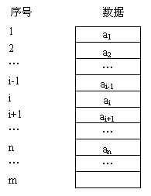
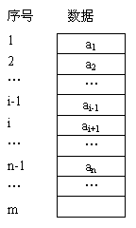
顺序表的删除算法示意图如图2-3所示。
图2-3 顺序表删除示意图

Slide 18
假设一线性表中所存储的元素为整数，则C语言描述的顺序表的删除算法如下：
#define M 50
int delsqlist（int i，int s［］，int *p）
｛/*删除顺序表中第i个元素，顺序表用一维数组s实现，*p是存放表长度的指针变量*/
int j，n;
n=*p;
if（（i<1）||（i>n）） /*i值非法，返回值为0*/
return（0）;
else
｛for（j=i;j<n;j++）
s［j］=s［j+1］; /*向前移动数据，覆盖前一数据*/
*p=--n; /*表长度减1*/
return（1）; /*删除成功，返回值为1*/
｝
｝

Slide 19
main（）/*主程序*/
｛ int a=4，d，e，k; /* a是要删除的数据所在的位置，d是表的长度，e是函数返回值，k是是循环变量 */
int b［M］; d=8;
for(k=1;k<=d;k++)/*为了删除元素的序号和数据在数组中所在位置的序号统一，所以a[0]存储单元没有使用*/
scanf(“%d”,&b[k]);
e=delsqlist（a，b，&d）; /*调用删除函数*/
if（e==0）
printf（″error\n″）;
else
｛for（k=1;k<=d;k++）
printf（″%3d″，b［k］）; /*输出删除后的结果*/
｝
｝

Slide 20

例如所输入的顺序表的数据为｛1，2，3，4，5，6，7，8｝，想删除第4个元素，则调用函数后的结果为：｛1，2，3，5，6，7，8｝。
从上例看出，从线性表的顺序存储结构的删除算法可见，当将顺序表中某个位置上数据元素删除时，其时间主要花费在移动元素上，而移动元素的个数据取瘊于删除元素的位置。当i=1时，从第2个元素到第n个元素之间的元素依次向前移动一位。当i=n时，不需要移动任何元素。假设qi是删除第i个元素的概率，则在长度为n的线性表中删除一个元素时所需移动数据元素的平均次数为：

Slide 21

按机会均等考虑，可能进行删除的位置为i=1,2, …，n，共n个，则qi=1/n。
由此，上式可分化简为：
由此可见，在顺序表中插入或删除一个数据元素，平均约需移动表中一半的数据元素，平均时间复杂度是O（n）。所以当n很大时，删除算法的效率也是很低的。

Slide 22
2.2.3 顺序表的应用举例
本节将以一个实例讲解顺序表的应用。
例2-1将两个有序表进行合并
设由用户输入数据建立的两个有序表la和lb（元素值递增有序），其数据值分别如下：
la={11,24,35,5,61,72,29,22}，lb={ 3,7,34,61,56,21,12}
编写算法将上述两个有序表合并成一个新的递增有序的顺序表lc。在lc中值相同的元素均保留，即lc表长=la表长+lb表长。算法运行后lc顺序表的数据值如下：
Lc={ 3,5,7,11,12,21,22,24,29,34,35,56,61,61,72}
输入的la和lb表中数据可以是无序的，但程序中对应建立的是有序表，合并后新的顺序表lc中元素也递增有序。

Slide 23
两个有序表合并的C语言描述如下：
#define MAX 100/*定义表长不超过100*/
typedef struct node
{int data[MAX];
int lenth;
} LIST; /*lenth变量存放的是表的实际长度，表中的元素存在数组data中，并且从下标1的单元开始存放。*/
#include <stdio.h>
void merge_list(LIST la,LIST lb ,LIST *lc)/*两个有序表合并*/
{int i,j,k;
i=j=k=1;
while(i<=la.lenth&&j<=lb.lenth)
if(la.data[i]<=lb.data[j])
{lc->data[k]=la.data[i];
k++;i++;}

Slide 24
else
{lc->data[k]=lb.data[j];
k++;j++;}
while(i<=la.lenth)
{lc->data[k]=la.data[i];
k++;i++;}
while(j<=lb.lenth)
{lc->data[k]=lb.data[j];
k++;j++;}
lc->lenth=k-1;
return;
}

Slide 25
main()
{LIST la,lb,lc;
int i,k,m;
printf(“请输入la顺序表元素，元素为整型量，用空格分开，-99为结束标志：”);
la.lenth=0;scanf(“%d”,&i);
while(i!=-99)/*输入la顺序表元素，建立有序表*/
{k=la.lenth;
while ((k>=1)&&(i<la.data[k]))k--;
for(m=la.lenth;m>=k+1;m--) la.data[m+1]=la.data[m];
la.data[k+1]=i;la.lenth++;
scanf(“%d”,&i);}
printf(“\n\n请输入lb顺序表元素，元素为整型量，用空格分开，-99为结束标志：”);
lb.lenth=0;scanf(“%d”,&i);
while(i!=-99)/*输入lb顺序表元素，建立有序表*/
{k=lb.lenth;
while ((k>=1)&&(i<lb.data[k]))k--;
for(m=lb.lenth;m>=k+1;m--) lb.data[m+1]=lb.data[m];

Slide 26
lb.data[k+1]=i;lb.lenth++;
scanf(“%d”,&i);}
printf(“\nla有序表元素列表：”);
for(i=1;i<=la.lenth;i++)
printf(“%4d”,la.data[i]);
printf(“\n”);
printf(“\nlb有序表元素列表：”);
for(i=1;i<=lb.lenth;i++)
printf(“%4d”,lb.data[i]);
printf(“\n”);
merge_list(la,lb,&lc);
printf(“\nlc有序表元素列表：”);
for(i=1;i<=lc.lenth;i++)
printf(“%4d”,lc.data[i]);
printf(“\n”);
}

Slide 27
上述算法时间主要花在建立有序表上。设la线性表有n个元素,lb线性表有m个元素，则算法的时间复杂度为O(n2+m2)。

Slide 28
2.3 线性表的链式存储结构
顺序表的特点是逻辑上相邻的两个元素在物理位置上也相邻，可以用一个简单的公式计算出某一元素的存放位置，因此，对线性表的存取是很容易的。但是，对线性表进行插入或删除操作时，需移动大量元素，消耗时间较多。另外，顺序表是用数组来存放线性表中各元素的，线性表最大长度较难确定，必须按线性表最大可能长度分配空间。若是线性表长度变化较大时，则使存储空间不能得到充分利用。如果存储空间分配过小，又可能导致溢出。为了克服上述缺点，本节介绍线性表的另一种存储方式，叫做链式存储结构。它不要求逻辑上相邻的元素在物理位置上也相邻，解决了顺序存储结构所具有的弱点。

Slide 29

2.3.1 线性表的链式存储——链表
线性表的链式存储结构是用一组任意存储单元来存放表中的数据元素，这组存储单元可以是连续的，也可以是不连续的。为了表示出每个元素与其直接后继元素之间的关系，除了存储元素本身的信息外，还需存储一个指示其直接后继的存储位置信息。这两部分信息组成一个结点，表示线性表中一个数据元素。因此，存放数据元素的空间（称为结点）至少包括两个域，一个域存放该元素的值，称为数据域；另一个域存放后继结点的存储地址，称为指针域或链域。其结点结构如图2-4所示。
图2-4 线性链表的结点结构图

Slide 30
在C语言中可以用结构体类型定义链表中的每一个结点：
typedef struct node
｛
Int data; / *这里以整型为例，实际上可以为任意类型数据*/
struct node *next;/*指针类型，存放下一个结点的地址*/
｝NODE; /*用NODE来替代struct node型的结构体类型名，以后可以用NODE来定义
struct node型的结构体变量*/
线性链表是通过结点指针域中的指针表示各结点之间的线性关系的。通常把链表画成用箭头相链接的结点序列，用结点之间的箭头表示链域中的指针。最后一个结点的指针域的指针没有指向任何结点，将该指针置为空指针，用“∧”或NULL表示。
设有线性表（5，8，9，21，4），采用线性链表结构进行存储，其逻辑结构如图2-5（a）所示。另外，还需要一个表头指针，指示链表中的第一个结点的存储地址。当链表为空时，则表头指针为空。如图2-5（b）所示。

Slide 31
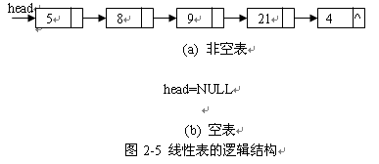

Slide 32
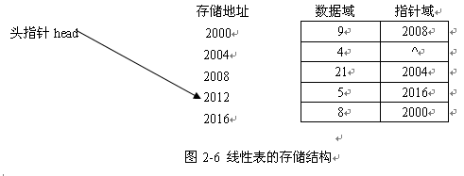
下面讨论线性表的物理存储结构。线性表的每个结点都有一个链接指针，所以不要求链表中的结点必须按照结点先后次序存储在一个地址连续的存储区中。在链式存储结构中，线性表中数据元素的逻辑关系是用指示元素存储位置的指针来表示的。
图2-6是线性表（5，8 ，9 ，21 ，4 ）的链式存储结构。

Slide 33
有时为了操作方便，在线性链表的第一个结点之前增加一个附加结点，称之为表头结点。而其他结点称为表中结点。表头结点结构与表中结点结构相同，头结点的数据域可以不存储任何信息，也可存储如线性表的长度等类的附加信息，头结点的指针域存放指向第一个结点的指针。如图2-7（a）所示，此时，线性链表的头指针指向头结点。若线性表为空表，则头结点的指针域为“空”，如图2-7（b）所示。
带头结点的非空表
（b）带头结点的空表
图2-7 带头结点的线性链表

Slide 34
在链表中插入或删除数据元素比在顺序表中要容易得多，但是链表结构花费的存储空间较大。链表在插入结点时，需根据结点的类型向系统申请一个结点的存储空间，当删除一个结点时，就将该结点的存储空间释放，还给系统。顺序表是一种静态存储结构，而链表是一种动态存储结构。
2.3.2 单链表
一般情况下，线性链表中每个结点可以包含若干个数据域和若干个指针域。如图2-8所示，datai（1≤i≤m）为数据域，linkj（1≤j≤n）为指针域。

Slide 35

在线性链表中，如果每个结点只含有一个指针域，这样的线性链表称为单链表。前一节举例所述的都是单链表。
图2-8 多链结点结构
下面介绍单链表的建立、插入、删除和输出等运算。

Slide 36
2.3.3 单链表的基本操作
1．建立带表头结点的单链表
建立链表时，首先要建立表头结点，此时为空链表。然后将新的结点逐一增加到链表中，其过程如下：
（1）申请存储单元，用malloc（sizeof（NODE））函数得到。
（2）读入新结点的数据，新结点的指针域为空。
（3）把新结点链接到链表上去。
重复以上步骤，直到将所有结点都链接到链表上为止。建立单链表的C语言算法描述如下：

Slide 37
#include <stdio.h>
#include <stdlib.h>
typedef struct node
｛
int data;
struct node*next;
｝NODE;
NODE*create（） /*此函数返回一个指向链表表头的指针*/
｛
NODE*head，*q，*p; /*定义指针变量*/
int a;
head=（NODE*）malloc（sizeof（NODE））; /*申请新的存储空间*/
q=head;

Slide 38
scanf（″%d″，&a）;
while（a!=32767） /*a的值为32767则建立链表结束*/
｛
p=（NODE*）malloc（sizeof（NODE））;
p->data=a;
q->next=p;
q=p;
scanf（″%d″，&a）; /*输入新元素*/
｝
q->next=NULL;
return（head）; /*返回表头指针head*/
｝

Slide 39
main（）
｛
int i;
NODE*p;
p=create（）;
p=p->next;
while（p!=NULL）
｛
printf（″%5d″，p->data）; /*输出输入的链表元素*/
p=p->next;
｝
｝
上机执行该程序，若输入数据34 45 67 2 7 32767
运行结果为：34 45 67 2 7

Slide 40
2．单链表中结点的查找
查找单链表中是否存在结点x（数据域值为x的结点）。若有结点x则返回指向结点x 的指针，否则返回空指针NULL。由于在单链表中，每一个数据元素的存储位置都包含在其直接前驱结点的链域中，因而要查找结点x，只能从头指针指向的第一个结点开始。顺链逐个比较数据域值，直至找到结点x或已查到表尾仍未找到。算法描述如下：
#include<stdio.h>
#include<stdlib.h>
typedef struct node
｛ int data;
struct node*next;｝NODE;
NODE*locate（NODE*head，int x） /*在已知链表中查找给定的值x*/
｛ NODE*p;

Slide 41
p=head->next;
while（（p!=NULL）&&（p->data!=x）） /*未到表尾且未找到给定数据*/
p=p->next; /*指向下一个元素*/
return（p）;
｝
main（）/*主程序*/
｛int i=45;
NODE*a，*b;
a=create（）;/*调用建立链表的函数,见前述*/
b=locate（a，i）;
if（b!=NULL）
printf（″find″）; /*查找成功*/
else
printf（″error″）; /*查找失败*/｝

Slide 42
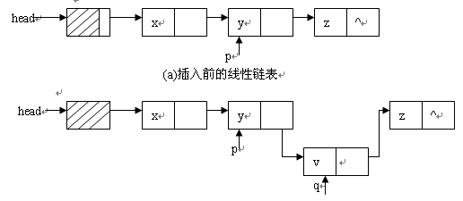
3．单链表上的插入运算
在顺序表中，插入运算时，将会有大量元素向后移动。而在单链表中，插入一个结点不需要移动元素，只需要修改指针即可。如图2-9所示，在头指针为head的线性链表中，在指针p所指的结点y后面插入新结点的处理过程。
(b)插入后的线性链表
图2-9 线性链表的插入

Slide 43
用下面的语句实现图2-9的插入过程。
q=(NODE *)malloc(sizeof(NODE));
q->data=v;
q->link=p->link;
p->link=q;
下面为一个线性表的插入实例。设有线性表（a1，a2，…，ai，…，an），用线性链表进行存储，表头指针设为head，要求在数据域值为x的结点之前插入一个数据域值为y的结点。设p指针从头指针开始搜索，直到指向结点x，设q指针为p的直接前趋，首先要产生一个新结点s，在s结点的数据域中存入y，再令s结点的指针域指向p结点，然后，使q结点的指针域指向s结点。这种插入操作只改变了两个指针域的值，并未对数据元素作任何移动，线性链表在执行上述操作前后的逻辑状态如图2-10所示。

Slide 44
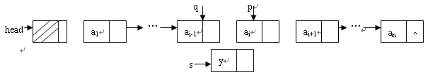
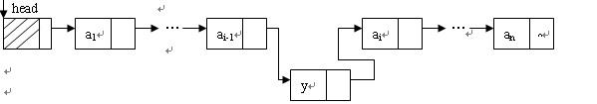
插入前的逻辑状态
(b) 插入后的逻辑状态
图2-10 线性表插入操作逻辑状态图

Slide 45
对于一般情况下的插入操作，可能有以下四种情况：
（1）原来的链表是空表，则插入结点为表头；
（2）插入位置在表中第一个结点之前，则插入结点为新的表头；
（3）插入位置在表的中间；
（4）如果链表中根本不存在所指定的结点，则把新结点作为新的表尾。
描述上述操作的算法如下：
#include<stdio.h>
#include<stdlib.h>
typedef struct node
｛
int data;
struct node*next;
｝NODE;
void insert（NODE*head，int x，int y ） /*在链表中插入给定元素y*/

Slide 46
｛
NODE*p，*q，*s;
s=（NODE*）malloc（sizeof（NODE））; /*申请新的存储空间*/
s->data=y;
s->next=NULL;
p=head;
if（head==NULL） /*当链表为空时，插入到第一个结点*/
head=s;
else if(head->data==x)
{s->next=head;
head=s;
}
else

Slide 47
{while ((p->data!=x)&&(p->next!=NULL))
{q=p;
p=p->next;
}
if (p->data==x)
{ s->next=p;
q->next=s;
}
else
p->next=s;
}
}

Slide 48
main（） /*主程序*/
｛int x,y;
NODE*head，*p;
head=create（）;
scanf(“%d,%d”,&x,&y);/*输入y元素插入在x 元素之前*/
insert(head,x,y);
p=head;
p=p->next;
while（p!=NULL）
｛
printf（″%5d″，p->data）; /*输出链表元素*/
p=p->next;
｝
｝

Slide 49
对于表长为n的线性表，上述程序的主要运算时间花在搜索数据域值为指定值x的结点上。设在各种位置上的插入概率相等，则搜索时的平均比较次数为：（1+2+3+…+n）/n=(n+1)/2。而每次的比较时间是一个常数，所以插入运算的时间复杂度可记为O(n)。
4．单链表上的删除运算
删除链表中的结点x，并由系统收回其占用的存储空间，其过程如下：
（1）设定两个指针p和q。p指针指向被删除结点，q指针指向被删除结点的直接前驱结点。
（2）p从表头指针head指向的第一个结点开始依次向后搜索。当p→data等于x时，被删除结点找到。

Slide 50
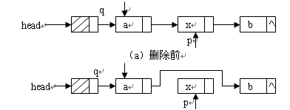
（3）修改p的前驱结点q的指针域。使p结点被删除，然后释放存储空间。如图2-11所示。
(b) 删除后
图2-11 删除结点时指针的改变

Slide 51
其算法描述如下：
#include<stdio.h>
#include<stdlib.h>
typedef struct node
｛ int data;
struct node*next;｝NODE;
void delete（NODE*head，int x） /*删除链表中的给定元素*/
｛ NODE*p，*q; q=head;
p=q->next;
while（（p!=NULL）&&（p->data!=x））/*查找要删除的元素*/
｛q=p;
p=p->next;
｝
if（p==NULL）
printf（″not found″）;
else
｛
q->next=p->next; /*删除结点*/
free（p）; /*释放空间*/
｝
｝

Slide 52
main（） /*主程序*/
｛ int x;
NODE*head，*p;
head=create（）;
scanf(“%d”,&x);
delete（head，x）;
p=head;
p=p->next;
while（p!=NULL）
｛ printf（″%5d″，p->data）; /*输出删除后的链表*/
p=p->next;
｝
｝
删除算法的时间复杂度同插入算法一样为O(n)。

Slide 53
5．输出单链表
若要将单链表按其逻辑顺序输出，就必须从头到尾访问单链表中的每一个结点。其算法描述如下：
#include<stdio.h>
#include<stdlib.h>
typedef struct node
｛
int data;
struct node*next;
｝NODE;
void print（NODE*head） /*输出已知链表，第3章中也用到此函数*/
｛
NODE*p;

Slide 54
p=head->next;
while（p!=NULL）
｛
printf（″%d″，p->data）;
p=p->next;
｝
｝
main（）
｛
NODE*head;
head=create（）;
print（head）;
｝

Slide 55
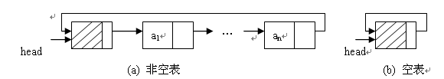
2.3.4 循环链表
上面讨论的是用单链表结构实现的线性表，各结点之间由一个指针域链接，最后一个指针域的值用NULL表示，作为链表结束标志。如果将单链表最后一个结点的指针指向第一个结点，使链表形成一个环形，此链表就称为循环链表。如图2-12所示。
图2-12 带表头的循环链表

Slide 56
循环链表上的运算与单链表上的运算基本一致，区别在于最后一个结点的判断，将单链表算法中出现的NULL处改为头指针head即可。
如果在循环链表中设一尾指针而不设头指针，那么无论是访问第一个结点还是访问最后一个结点都很方便。这样，尾指针就起到了既指头又指尾的功能，所以在实际应用中，往往使用尾指针来代替头指针进行某些操作。例如，将两个循环链表首尾相接时采用循环链表结构还可以使操作简化。整个操作过程只修改两个指针，其运算时间为O(1)，操作如 图2-13 所示。有关操作的语句组如下：
{p=b->next;
b->next=a->next;
a->next=p->next;
free(p);
a=b;
}

Slide 57
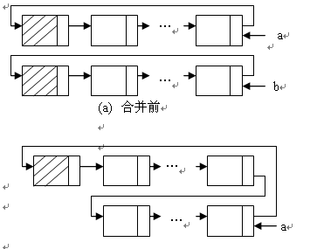
图2-13 循环链表合并示意图

Slide 58
2.3.5 双向链表
在单链表中，从任何一个结点都能通过指针域找到它的后继结点，但要寻找它的前驱结点，则需从表头出发顺链查找。
双向链表克服了这个缺点。双向链表的每一个结点除了数据域外，还包含两个指针域，一个指向该结点的后继结点，另一个指针指向它的前驱结点。其结点结构图如图2-14所示。双向链表也可以是循环链表，其结构如图2-15所示。双向链表有两个特点：一是可以从两个方向搜索某个结点，这使得链表的某些操作（例如插入和删除）变得比较简单；二是无论利用向前这一链还是向后这一链，都可以遍历整个链表，特别是在双向循环链表中，如果有一根链失效了，还可以利用另一根链修复整个链表。

Slide 59
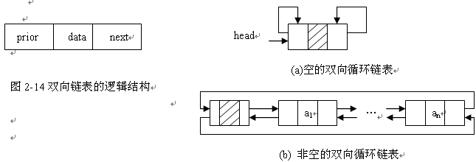
图2-15 双向循环链表示意图

Slide 60
双向链表的C语言描述如下:
typedef struct node
｛
int data; /*以整型数据为例，实际可为任意允许的类型*/
struct node*next，*prior; /*定义指向直接后继和直接前驱的指针*/
｝DUNODE;
在双向链表中，如果运算只涉及到一个方向的指针，则双向链表中的运算与单链表中的算法是一致的。如果运算涉及到两个方向的指针，则与单链表中的算法不同。由于双向链表是一种对称结构，因此，与单链表相比，求给定结点的直接前驱和直接后继都很容易。其时间复杂度为O（1）。双向链表有一个重要的特点，若p是指向表中任一结点的指针，则有：
（p->next）->prior=（p->prior）->next=p

Slide 61
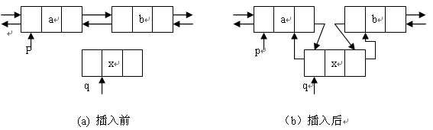
下面讨论双向链表的插入和删除运算。
1．插入运算
在双向链表的p结点之后插入新结点q。插入过程如图2-16所示。
图2-16 双向链表插入结点时指针的改变

Slide 62
在双向链表中插入一个新结点的算法如下：
void insert（DUNODE*p，DUNODE*q）
｛/*把q结点插在双向链表的p结点之后*/
q->prior=p;
q->next=p->next;
（p->next）->prior=q;
p->next=q;
｝

Slide 63
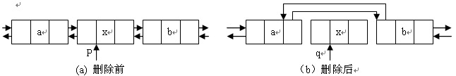
2．删除运算
将双向链表中的p结点删除。删除过程如图2-17所示。
图2-17 双向链表删除结点时指针的改变

Slide 64
在双向链表中删除一个结点的算法如下:
void delete（DUPNODE*p）
｛/*在双向链表中删除结点p*/
（p->prior）->next=p->next;
（p->next）->prior=p->prior;
free（p）;
｝

Slide 65
2.3.6 单链表应用举例
本节以一个实例讲解线性单链表的应用，多项式的相加操作是线性表处理的典型例子。在数学上，一个多项式可写成下例形式：
P（x）=anxn+an-1xn-1+…a1x+a0 (n≥0)
其中ai为xi的非零系数。
在多相式相加时，至少有两个或两个以上的多项式同时并存，而且在实现运算的过程中所产生的中间多项式和结果多项式的项数和次数都是难以预料的。因此计算机实现时，可采用单链表来表示。多项式中的每一项为单链表的一个结点，每个结点包含三个域：系数域、指数域和指针域，其形式如下：
coef exp next

Slide 66
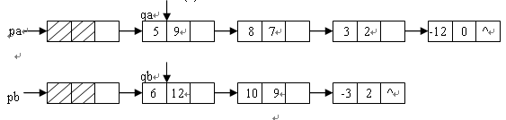
现在设有如下两个多项式：
A（x）=5x9+8x7+3x2-12 和B(x)=6x12+10x9-3x2，它们的链表结构如图2-18所示。
图2-18 多项式的单链表结构

Slide 67
多项式相加的运算规则为：两个多项式中所有指数相同的项，对应系数相加，若和不为零，则构成“和多项式”中的一项；所有指数不同的项均复制到“和多项式”中。实现时，可采用另建多项式的方法，也可采用把一个多项式归并到另一个多项式中去的方法。这里介绍后一种方法。
下面是一个完整的C程序算法，包含3个算法：padd、creat_link 、print_link
核心算法padd是把分别由pa和pb所指的两个多项式相加，结果为pa所指的多项式。相加时，首先设两个指针变量qa和qb分别从多项式的首项开始扫描，如图2-16所示，比较qa和qb所指结点指数域的值，可能出现下列三种情况之一：

Slide 68
1．qa->exp小于qb->exp，则将qb所指结点插入qa所指结点之前，然后qa、qb继续向后扫描。
2．qa->exp等于qb->exp，则将其系数相加。若相加结果不为零，将结果放入qa->coef中，并删除qb所指结点，否则同时删除qa和qb所指结点。然后qa、qb继续向后扫描。
3．qa->exp大于qb->exp，则qa继续向后扫描。
扫描过程一直进行到qa或qb有一个为空为止，然后将有剩余结点的链表在结果链表上。所得pa指向的链表即为两个多项式之和。
算法print_link是输出多项式的单链表。

Slide 69
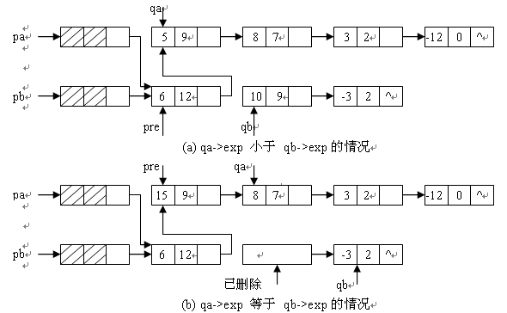

Slide 70
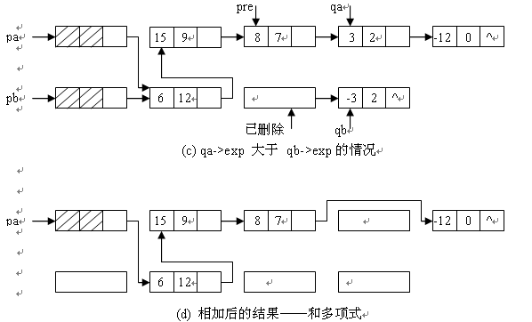
图2-19 多项式相加示意图

Slide 71
C语言描述的算法如下：
#include <stdio.h>
#include <stdlib.h>
typedef struct pnode
｛
int coef; /*系数以整型为例*/
int exp; /*指数*/
struct pnode*next;/*指针*/
｝PNODE;
PNODE *creat_link(int n)
{/*顺序输入n个元素的值，建立带表头结点的单链表*/
PNODE *head,*p,*s;
int i;
head=(PNODE *)malloc(sizeof(PNODE));/*head为表头指针*/
head->next=NULL;/*先建立一个带表头结点的空表*/

Slide 72
p=head;
printf(“enter coef,exp:\n”);
for(i=1;i<=n;i++)
{s=(PNODE *)malloc(sizeof(PNODE));/*生成新结点*/
scanf(“%d,%d”,&s->coef,&s->exp);/*输入结点的系数和指数*/
s->next=NULL;
p->next=s;p=s;/*新结点插入表尾*/
}
return(head);
}
void padd(PNODE *pa,PNODE *pb)
{/*以pa和pb为头指针的单链表分别表示两个多项式，实现pa=pa+pb */
PNODE *pre,*qa,*q,*qb;
int sum;
pre=pa; /*pre始终指向当前和多项式的最后一个结点*/

Slide 73
qa=pa->next;qb=pb->next;/*qa、qb分别指向pa、pb中的当前结点*/
while (qa&&qb)
{/*qa、qb均非空*/
if(qa->exp==qb->exp)
{/*指数相同*/
sum=qa->coef+qb->coef;
if(sum) {qa->coef=sum;pre=qa;}
else {pre->next=qa->next;free(qa);}
qa=pre->next;
q=qb;qb=qb->next;free(q);
}
else
{/*指数不相同*/
if(qa->exp>qb->exp){pre=qa;qa=qa->next;}
else

Slide 74
{pre->next=qb;pre=qb;
qb=qb->next;pre->next=qa;
}
}
}
if(qb)pre->next=qb;/*链接pb 中剩余结点*/
free(pb);
}
void print_link(PNODE *h)
{PNODE *p;
p=h->next;
while(p->next)
{printf(“%d^%d+”,p->coef,p->exp);p=p-next;}
if(p->exp)
printf(“%d^%d\n”,p->coef,p->exp);
else printf(“%d\n”,p->coef);
}

Slide 75
main()
{PNODE *ha,*hb;/*多项式链表的头指针*/
int la,lb;
scanf(“%d,%d”,&la,&lb);/*输入多项式A和B的项数*/
ha=creat_link(la);
print_link(ha);
hb=creat_link(lb);
print_link(hb);
padd(ha,hb);
print_link(ha);
}
上述算法时间主要在比较指数和相加系数上。多项式A（x）有n项，B（x）有m项，算法的时间复杂度为O（n+m）。

Slide 76
2.4 本章小结
线性表是一种具有一对一的线性关系的特殊数据结构。线性表有两种存储方法：顺序存储和链式存储。
线性表的链式存储结构，是通过结点之间的链接而得到的，链式存储结构有单链表、双向链表和循环链表等。
单链表结点至少有两个域：一个数据域和一个指针域。双向链表结点至少含有三个域：一个数据域和两个指针域。
循环链表不存在空指针，使最后一个结点的指针指向开头，形成一个首尾相接的环。
为了处理问题方便，在链表中增加一个头结点。
顺序存储可以提高存储单元的利用率，不便于插入和删除运算。链式存储会占用较多的存储空间，可以使用不连续的存储单元，插入、删除运算较方便。

Slide 77
习 题 2
一、 选择题
1．下述哪一条是顺序存储结构的优点？（ ）
A．存储密度大 B．插入运算方便 C．删除运算方便 D．可方便地用于各种逻辑结构的存储表示
2．下面关于线性表的叙述中，错误的是哪一个？（ ）
A．线性表采用顺序存储，必须占用一片连续的存储单元。
B．线性表采用顺序存储，便于进行插入和删除操作。
C．线性表采用链接存储，不必占用一片连续的存储单元。
D．线性表采用链接存储，便于插入和删除操作。
3．线性表是具有n个（ ）的有限序列（n>0）。
A．表元素 B．字符 C．数据元素 D．数据项 E．信息项
4．若某线性表最常用的操作是存取任一指定序号的元素和在最后进行插入和删除运算，则利用（ ）存储方式最节省时间。
A．顺序表 B．双链表 C．带头结点的双循环链表 D．单循环链表

Slide 78
5．某线性表中最常用的操作是在最后一个元素之后插入一个元素和删除第一个元素，则采用（ ）存储方式最节省运算时间。
A．单链表 B．仅有头指针的单循环链表 C．双链表 D．仅有尾指针的单循环链表
6．设一个链表最常用的操作是在末尾插入结点和删除尾结点，则选用( )最节省时间。
A. 单链表 B.单循环链表 C. 带尾指针的单循环链表 D.带头结点的双循环链表
7．若某表最常用的操作是在最后一个结点之后插入一个结点或删除最后一个结点。则采用（ ）存储方式最节省运算时间。
A．单链表 B．双链表 C．单循环链表 D．带头结点的双循环链表
8. 静态链表中指针表示的是（ ）。
A． 内存地址 B．数组下标 C．下一元素地址 D．左、右孩子地址

Slide 79
9. 链表不具有的特点是（ ）。
A．插入、删除不需要移动元素 B．可随机访问任一元素
C．不必事先估计存储空间 D．所需空间与线性长度成正比
10. 下面的叙述不正确的是（ ）。
A．线性表在链式存储时，查找第i个元素的时间同i的值成正比
B. 线性表在链式存储时，查找第i个元素的时间同i的值无关
C. 线性表在顺序存储时，查找第i个元素的时间同i 的值成正比
D. 线性表在顺序存储时，查找第i个元素的时间同i的值无关
11. 对于顺序存储的线性表，访问结点和增加、删除结点的时间复杂度为（ ）。
A．O(n) O(n) B. O(n) O(1) C. O(1) O(n) D. O(1) O(1)

Slide 80
二、判断
1. 链表中的头结点仅起到标识的作用。( )
2. 顺序存储结构的主要缺点是不利于插入或删除操作。( )
3．线性表采用链表存储时，结点和结点内部的存储空间可以是不连续的。( )
4．顺序存储方式插入和删除时效率太低，因此它不如链式存储方式好。( )
5. 对任何数据结构链式存储结构一定优于顺序存储结构。( )
6．顺序存储方式只能用于存储线性结构。( )
7．集合与线性表的区别在于是否按关键字排序。( )
8. 所谓静态链表就是一直不发生变化的链表。( )
9. 线性表的特点是每个元素都有一个前驱和一个后继。( )
10. 取线性表的第i个元素的时间同i的大小有关. ( )

Slide 81
11. 循环链表不是线性表. ( )
12. 线性表只能用顺序存储结构实现。( )
13. 线性表就是顺序存储的表。( )
14．为了很方便的插入和删除数据，可以使用双向链表存放数据。( )
15. 顺序存储方式的优点是存储密度大，且插入、删除运算效率高。( )
16. 链表是采用链式存储结构的线性表,进行插入、删除操作时，在链表中比在顺序存储结构中效率高。 ( )

Slide 82
三、填空
1．当线性表的元素总数基本稳定，且很少进行插入和删除操作，但要求以最快的速度存取线性表中的元素时，应采用_______存储结构。
2．线性表L=（a1,a2,…,an）用数组表示，假定删除表中任一元素的概率相同，则删除一个元素平均需要移动元素的个数是________。
3．设单链表的结点结构为(data,next)，next为指针域，已知指针px指向单链表中data为x的结点，指针py指向data为y的新结点 , 若将结点y插入结点x之后，则需要执行以下语句:_______； ______;
4．在一个长度为n的顺序表中第i个元素（1<=i<=n）之前插入一个元素时，需向后移动________个元素。

Slide 83
5．在单链表中设置头结点的作用是________。
6．对于一个具有n个结点的单链表，在已知的结点*p后插入一个新结点的时间复杂度为________,在给定值为x的结点后插入一个新结点的时间复杂度为________。
7．根据线性表的链式存储结构中每一个结点包含的指针个数，将线性链表分成________和_______；而又根据指针的连接方式，链表又可分成________和________。
8． 在双向循环链表中,向p所指的结点之后插入指针f所指的结点，其操作是_______、_______、_______、________。

Slide 84
四、应用题
1．线性表有两种存储结构：一是顺序表，二是链表。试问：
（1）如果有 n个线性表同时并存，并且在处理过程中各表的长度会动态变化，线性表的总数也会自动地改变。在此情况下，应选用哪种存储结构？ 为什么？
（2）若线性表的总数基本稳定，且很少进行插入和删除，但要求以最快的速度存取线性表中的元素，那么应采用哪种存储结构？为什么？
2．线性表的顺序存储结构具有三个弱点：其一，在作插入或删除操作时，需移动大量元素；其二，由于难以估计，必须预先分配较大的空间，往往使存储空间不能得到充分利用；其三，表的容量难以扩充。线性表的链式存储结构是否一定都能够克服上述三个弱点，试讨论之。
3．若较频繁地对一个线性表进行插入和删除操作，该线性表宜采用何种存储结构？为什么？
4．线性表（a1，a2，…，an）用顺序映射表示时，ai和ai+1（1<=i<n〉的物理位置相邻吗？链接表示时呢？
5. 说明在线性表的链式存储结构中，头指针与头结点之间的根本区别；头结点与首元结点的关系。

Slide 85
五、算法设计题
1． 假设有两个按元素值递增次序排列的线性表，均以单链表形式存储。请编写算法将这两个单链表归并为一个按元素值递减次序排列的单链表，并要求利用原来两个单链表的结点存放归并后的单链表。
2. 试编写在带头结点的单链表中删除（一个）最小值结点的（高效）算法。void delete（Linklist &L）
3. 已知非空线性链表由list指出，链结点的构造为（data,link）.请写一算法，将链表中数据域值最小的那个链结点移到链表的最前面。要求：不得额外申请新的链结点。
4. 已知p指向双向循环链表中的一个结点，其结点结构为data、llink、rlink三个域，写出算法change(p),交换p所指向的结点和它的前缀结点的顺序。
5. 线性表(a1,a2,a3,…,an)中元素递增有序且按顺序存储于计算机内。要求设计一算法完成：
（1） 用最少时间在表中查找数值为x的元素。
（2） 若找到将其与后继元素位置相交换。
（3） 若找不到将其插入表中并使表中元素仍递增有序。

Slide 86
实 训 1
实训目的要求：
通过实训进一步掌握线性表的基本概念和存储方式。
完成程序的编写和调试工作。
实训内容：
约瑟夫环问题：设编号为1，2，3，……，n的n(n>0)个人按顺时针方向围坐一圈，每个人持有一个正整数密码。开始时任选一个正整数做为报数上限m，从第一个人开始顺时针方向自1起顺序报数，报到m是停止报数，报m的人出列，将他的密码作为新的m值，从他的下一个人开始重新从1报数。如此下去，直到所有人全部出列为止。令n最大值取30。要求设计一个程序模拟此过程，求出出列编号序列。

Slide 87
实训参考程序：
#include <stdlib.h>
#include <alloc.h>
typedef struct node
{
int number; /* 人的序号 */
int cipher; /* 密码 */
struct node *next; /* 指向下一个节点的指针 */
}NODE;
NODE *CreatList(int num) /* 建立循环链表 */
{
int i;
NODE *ptr1,*head;

Slide 88
if((ptr1=(NODE *)malloc(sizeof(NODE)))==NULL)
{
perror("malloc");
return ptr1;
}
head=ptr1;
ptr1->next=head;
for(i=1;i<num;i++)
{
if((ptr1->next=(NODE *)malloc(sizeof(NODE)))==NULL)
{
perror("malloc");
ptr1->next=head;
return head;
}
ptr1=ptr1->next;
ptr1->next=head;
}
return head;
}

Slide 89
main()
{
int i,n=30,m; /* 人数n为30个 */
NODE*head,*ptr;
randomize();
head=CreatList(n);
for(i=1;i<=30;i++)
{
head->number=i;
head->cipher=rand();
head=head->next;
}
m=rand(); /* m取随机数 */
i=0;

Slide 90
while(head->next!=head) /* 当剩下最后一个人时，退出循环 */
{
if(i==m)
{
ptr=head->next; /* ptr记录数到m的那个人的位置 */
printf("number:%d\n",ptr->number);
printf("cipher:%d\n",ptr->cipher);
m=ptr->cipher; /* 让m等于数到m的人的密码 */
head->next=ptr->next; /* 让ptr从链表中脱节，将前后两个节点连接起来 */
head=head->next; /* head移向后一个节点 */
free(ptr); /* 释放ptr指向的内存 */
i=0; /* 将i重新置为0，从0再开始数 */
}

Slide 91
else
{
head=head->next;
i++;
}
}
printf("number:%d\n",head->number);
printf("cipher:%d\n",head->cipher);
free(head); /* 让最后一个人也出列 */
}
程序运行结果依上机程序执行的结果为准。

